Slide 1
Chapitre 1
Les didacticiels et l’ EAO
Cours Apprentissage et Environnements informatiques
Mireille Betrancourt
Kalliopi Benetos
TECFA
Technologies pour la Formation et l’Apprentissage
Notes:
Avec mes remerciements à Pierre Dillenbourg qui a inspiré une large partie de cette présentation.

Slide 2
Plan de la séance
Discussion des réponses aux questions pour les logiciels examinés
Présentation et discussion des spécificités de la famille didacticiel
Quelle conception de l’apprentissage ?
Quelles caractéristiques ?
Pour quels types de connaissances ?
Atouts et limites
A faire pour la prochaine fois dans vos wikis de groupe
Notes:
Avant de donner la présentation, faire l’activité suivante :
Reprendre les questions posées et trouver la réponse générale -> grand principe du béhaviorisme

Slide 3
Debriefing sur l’exploration de logiciels
Examen de 4 logiciels lors de la séance précédente :
Aplusix, Tellmemore, Zinccast et Tap’touche
Présentation et discussion des spécificités de la famille didacticiel
Quelle conception de l’apprentissage ?
Quelles caractéristiques ?
Pour quels types de connaissances ?
Atouts et limites

Slide 4
La famille didacticiel
Sur quelle conception de l’apprentissage reposent les didacticiels ?
Quelles sont les caractéristiques des activités dans les didacticiels ?
Pour quels types de connaissances et quels types de situation peut-on utiliser un didacticiel ?
Notes:
Avant de donner la présentation, faire l’activité suivante :
Reprendre les questions posées et trouver la réponse générale -> grand principe du béhaviorisme

Slide 5
Le modèle d’apprentissage : le béhavioriste
Le schéma classique :
Stimulus
Réponse
R = f (S)
Mécanisme de l’apprentissage : l’association

Slide 6
Lois de l’apprentissage de Thorndike
Temps requis pour mémoriser une liste
Nbre d’essais
0
5
10
15
20
Notes:
Situation : on met un chat affamé dans une cage et on regarde le temps qu’il met pour actionner un loquet qui délivre de la nourriture.
Si on recommence la même situation, le temps que le chat met pour trouver le loquet diminue considérablement.

Slide 7
Lois de l’apprentissage de Thorndike
Temps requis pour mémoriser une liste
Thorndike : lois de l’apprentissage
Loi de l’exercice
Loi de l’effet
0
5
10
15
20
Apprentissage par essais et erreurs
essais
Importance de l’activité du sujet
Décomposition en sous-compétences entraînées successivement
Notes:
Situation : on met un chat affamé dans une cage et on regarde le temps qu’il met pour actionner un loquet qui délivre de la nourriture.
Si on recommence la même situation, le temps que le chat met pour trouver le loquet diminue considérablement.
Lois de l’exercice : connexion entre une situation et la réponse est renforcée par l’exercice et affaiblie quand l’exercice est arrêté.
Lois de l’effet: une connexion est affaiblie ou renforcée par l’effet de ses conséquences. Etat satisfaisant (récompense) -> renforce, et effet insatisfaisant -> affaiblit.
D’où approche de drill et practice (cf Lili’s maths)
Limites : ne travaille pas la compréhension profonde des concepts -> pb de transfert à d’autres situations.

Slide 8
Le néo-béhaviorisme
Skinner : conditionnement opérant
Stimulus
Réponse
Agent de renforcement
Rat dans cage
Appui loquet
nourriture
Rat dans cage
Appui loquet
Lois de Skinner
Le renforcement doit suivre immédiatement l’action et doit être perçu comme une conséquence de cette action.
L’agent de renforcement doit être adapté au sujet
Notes:
Skinner marque la passage à une approche qui essaie d’intervenir sur l’apprentissage humain : néo-béhaviorisme. Non seulement étude des lois qui régissent l’apprentissage, mais aussi variables qui affectent ces lois. On passe de stimuls à situation.
Conditionnement opérant : installation d’une nouvelle conduite par renforcement

Slide 9
La citation prémonitoire
« Si, par un miracle d'ingénuité mécanique, on pouvait concevoir ...
un livre dont la page 2 ne serait présentée que lorsque ce qui doit être fait à la page 1 a été fait...
l'essentiel de ce qu'exige un apprentissage individualisé pourrait être réalisé grâce à l'écrit. »
Edward Thorndike, 1912

Slide 10
La machine à enseigner de Skinner (1954)
Source photo : http://americanhistory.si.edu/teachingmath/html/302.htm

Slide 11
Evolution des modèles d’enseignement et d’apprentissage
Conception de l’apprentissage
association situation – comportement
développement auto-régulé
impact des représentations et conceptions de l’apprenant
Modèle pédagogique :
Conditionnement opérant (Skinner, 1954) ➔ enseignement programmé (Crowder) ➔ pédagogie de maîtrise (Bloom, 1979)

Slide 12
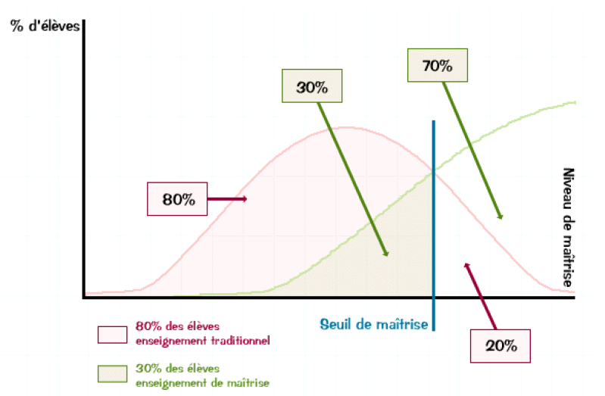
Pédagogie de maîtrise
Distribution des élèves selon qu’ils suivent un enseignement traditionnel ou un enseignement de maîtrise (Source image : Depover, 1996)
Notes:
Approche qui détermine les moyens selon les objectifs : la plupart des élèves sont capables de réaliser apprentissage s de niveau élevé si l’enseignement est adéquat, s’ils sont aidés là où ils renontrent les difficultés, si les critères dela maîtrise sont bien définis si on leur donne suffisament de temps. »
Variables importantes :
Préceptorat
Renforcements
Feed-backs correctifs
Participation élève
Temps d’implication de l’élève

Slide 13
L’Evolution de l’enseignement assisté
par ordinateur
Marché du e-learning Multimedia
Langages-Auteur
Plato - Ticcit
Diversification du E-learning
Behaviorisme
Période de doute
Instructional Science
1970
1980
1990
2000
2010
Notes:
EAO = enseignement assisté par ordinateur
Projet PLATO : voir http://edutechwiki.unige.ch/en/PLATO
Langages auteur tels que director, Macromédia à l’époque, accessibles à des non informaticiens
Période de doute : trop d’attentes et des résultats limités, l’approche connaît ses limites

Slide 14
Les didacticiels
Sur quelle conception de l’apprentissage reposent les didacticiels ?
Quelles sont les caractéristiques des activités dans les didacticiels ?
Pour quels types de connaissances et quel types de situation peut-on utiliser un didacticiel ?
Présentation reprenant des éléments de présentations de P. Dillenbourg et C. Depover
Notes:
Question qui réfère aux modèles pédagogiques sous-jacents

Slide 15
Les principes de base
L’apprenant doit être actif
Pas simple lecture ou écoute, mais actions physiques
Evolution des activités :
Drill – activité de reconstruction (Zincast) – production(aplusix)

Slide 16
Les principes de base
(2) L’action de l’apprenant doit être suivie d’un feedback immédiat
Associé à un renforcement positif symbolique des bonnes réponses.
Efficaces pour :
compilation, procéduralisation, ...
associations (arbitraires)

Slide 17
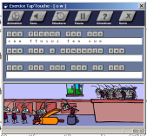
Les principes de base
Feedback: Exemple dans Tap’touche
Une erreur de touche est accompagnée d’un son désagréable et d’un événement négatif dans le dessin

Slide 18
Les principes de base
(2) L’apprentissage doit être individualisé
Prise en compte du point de départ, des performances et objectifs
nombre d'exercices, niveau de difficulté, ...
méthode (par exemple, induction/déduction)
Nécessite un Modèle de l'élève sous-jacent, et un tracking de ses performances

Slide 19
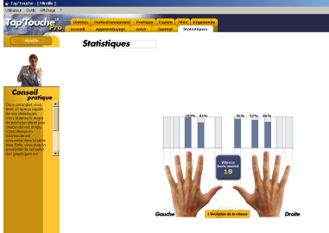
Les principes de base
(3) Individualisation
Dans Tap’touche, prise en compte du point de départ, et des objectifs, et suivi des performances

Slide 20
Les principes de base
(4) Logiciel et apprenant se partagent le contrôle et la régulation de l’action
Complexité
EAO
Elève
Initiative Mixte
Système

Slide 21
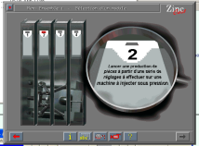
Les principes de base
(4) Contrôle et régulation de l'action
Ex : Zincast présente une structure modulaire, l’apprenant choisit le module mais à l’intérieur suit sa progression

Slide 22
Les principes de base
(5) L’apprentissage doit être progressif
on présente l’étape qui suit immédiatement la dernière étape réussie, de sorte qu’il n’y ait pas de sentiment d’échouer et que l’on s’assure des acquis à chaque étape.
On indique l’ordre de progression

Slide 23
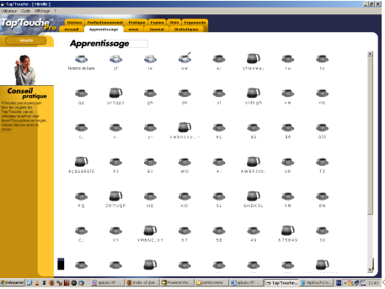
Les principes de base
(5) Progressivité
Dans Tap’touche le contenu à apprendre est découpé en unités. La progression est visible, ainsi que les étapes suivantes.

Slide 24
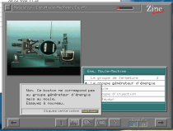
Les principes de base
(6) Contenu et méthode sont dissociées
plusieurs méthodes pour un même contenu
plusieurs contenus pour une même méthode
Ex : Dans Zincast, la même activité est présente pour plusieurs modules, un même contenu est associé à plusieurs activités

Slide 25
Les principes de base
(7) Les activités doivent fournir un support à l’auto-régulation
Support aux activités métacognitives
Réification des processus non-observables

Slide 26
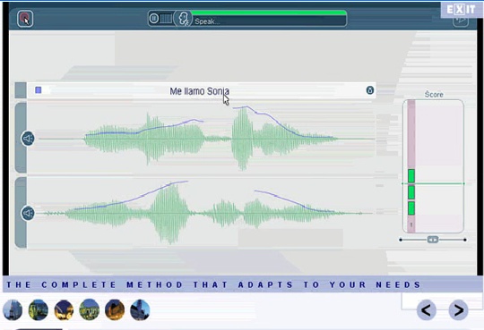
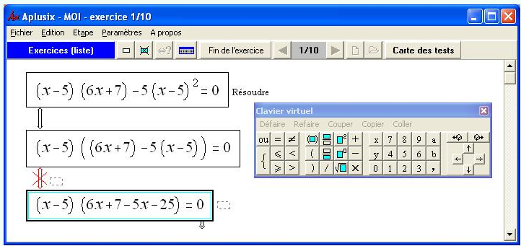
Les principes de base
(7) Réification & métacognition
Tell me more
aplusix

Slide 27
Les principes de base
(8) Le logiciel doit offrir une multiplicité de modes de représentation
verbal(es) / graphique(s)
animées / statiques
contrôlées ou non
Le média d’entrée a un impact sur les processus et sur les connaissances acquises

Slide 28
Les didacticiels
Sur quelle conception de l’apprentissage reposent les didacticiels ?
Quelles sont les caractéristiques des activités dans les didacticiels ?
Pour quels types de connaissances et quels types de situation peut-on utiliser un didacticiel ?
Présentation reprenant des éléments de présentations de P. Dillenbourg et C. Depover
Notes:
Avant de donner la présentation, faire l’activité suivante :
Reprendre les questions posées et trouver la réponse générale -> grand principe du béhaviorisme

Slide 29
Est-ce que ça marche ?
?
<
Effets en termes d' efficacité (postest - prétest)
entre "pas de différence significative" et "légèrement supérieur"
effets + importants dans l'enseignement primaire
effets + importants pour les élèves faibles

Slide 30
Comparaison enseignant vs. EAO
<
Effets en termes de temps d'apprentissage:
environ 30%
Mais…

Slide 31
Comparaison enseignant vs. EAO
?
<
Problèmes méthodologiques
L'ordinateur est complémentaire aux enseignants, la comparaison n'est pas pertinente.
Qu'est-ce qu'on compare, le medium ou la méthode ? Le nombre d'étudiants / tuteur..
Quelle généralisabilité: effets de l'EAO ou effets d'un didacticiels, les enseignants ou un enseignant, ...

Slide 32
Critères de pertinence: 1. Adéquation
"Périphérisabilité" du comportement-cible
Décomposition en étapes progressives
Possibilité de traitement des réponses
équipement standard du public-cible
Transposition informatique des contenus
- Transfert dans les deux sens : modulariser les connaissances à acquérir, interpréter les réponses des apprenants

Slide 33
Critères de pertinence: 2. Rentabilité = coûts / bénéfice
Coûts
Acquisition des connaissances & analyse pédagogique
Acquisition des données: multimédia amateur/pro?
Réalisation: en fonction du degré d'interactivité
Hébergement, maintenance,...

Slide 34
Les coûts varient selon le degré d'interactivité
Simulation
Coût
Drill
Multi-Choice
Text
Interactivité
Domain overview
Connaissances procédurales
Connaissance heuristique
Connaissances conceptuelles

Slide 35
Critères de pertinence: 2. Rentabilité = coûts / bénéfice
Bénéfices
Lorsque l’apprentissage est difficile
Lorsque le nombre d'élèves est important
Raisons organisationnelles (déplacements, "just in time", …)
Permet de réduire le travail de l'enseignant ou du formateur
Public-cible distribué dans le temps et l’espace
Public-cible hétérogène

Slide 36
A faire pour la prochaine fois
Sur dokeos, dans votre espace de groupe, créer un document intitulé « Didacticiel »
Mettez par écrit ce que vous retenez des didacticiels :
Pour quel type de connaissances : déclaratives (factuelles ou conceptuelles), procédurales, heuristiques
Quelles sont les caractéristiques des activités proposées dans ce type de logiciel ?
Quels sont les atouts et limites généraux ?
Dans VOTRE contexte :
à quels besoins identifiés dans votre contexte ce type de logiciel semble répondre ?
quelles activités vous imagineriez ?

